Slide 1

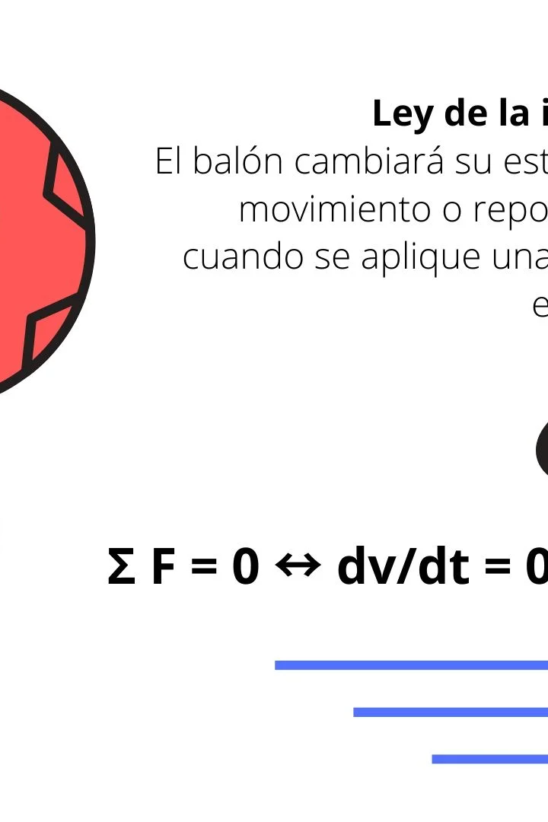

Las Leyes de Newton
José Avila
Ricardo Martin
Donatto Novelli
Alvaro Pizarro

Slide 2

Ley de la inercia
1
Definición
La ley de la inercia establece que un objeto en reposo permanecerá en reposo, y un objeto en movimiento continuará en movimiento con una velocidad constante, a menos que una fuerza externa actúe sobre él.
2
Ejemplos
Un auto que se mueve en línea recta sólo se detendrá cuando el conductor frena. Un objeto arrojado seguirá moviéndose hasta que la gravedad lo haga caer al suelo.

Slide 3
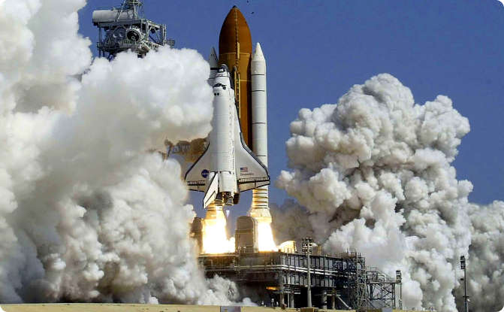
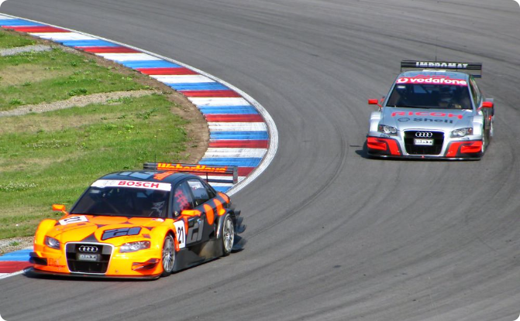
Ley de la fuerza y aceleración
Relación entre fuerza y aceleración
Aplicaciones prácticas
La fuerza necesaria para mover un objeto dependerá directamente de su masa y aceleración. A mayor fuerza, mayor será la aceleración.
En las carreras de autos, se utiliza la ley de la fuerza y aceleración para acelerar y frenar el vehículo. También se aplica en la construcción de edificios y puentes.

Slide 4
Ley de acción y reacción
Descripción
Ejemplos
Por cada acción, hay una reacción igual y opuesta. Esto significa que cuando un objeto ejerce una fuerza sobre otro, el segundo objeto reaccionará con una fuerza igual y en dirección opuesta.
Al caminar, nuestros pies ejercen una fuerza hacia atrás en el suelo, lo que nos permite avanzar. Los cohetes se mueven por la propulsión de gases de combustión hacia atrás.

Slide 5
Aplicaciones de las leyes de newton
1
Cinturon de seguridad
El uso de cinturones de seguridad se relaciona con la primera ley de Newton, la ley de la inercia. Cuando un automóvil se detiene repentinamente debido a un choque o frenado brusco, los ocupantes dentro del automóvil tienden a seguir moviéndose a la misma velocidad y dirección en la que iba el automóvil antes del frenado. Los cinturones de seguridad evitan que los ocupantes salgan despedidos al aplicar una fuerza que los retiene en su lugar, ayudando a protegerlos durante un accidente.
Cuento de los tres chanchitos
2
En el cuento de los tres chanchitos, el tercer chanchito construye su casa de ladrillos, que es más resistente que las casas de paja y madera de los otros dos chanchitos. Cuando el lobo intenta derribar la casa del tercer chanchito, aplica una fuerza sobre la casa de ladrillos, pero debido a la resistencia de la casa (inercia), no puede derribarla fácilmente. Esto se relaciona con la primera ley de Newton, ya que la casa del tercer chanchito tiende a permanecer en su estado de reposo debido a su mayor resistencia.
3
Movimiento de los cohetes
El movimiento de los cohetes se basa en la tercera ley de Newton, la ley de acción y reacción. Cuando un cohete expulsa gases a alta velocidad hacia atrás a través de los motores, genera una fuerza hacia adelante igual y opuesta que impulsa al cohete hacia el espacio.

Slide 6
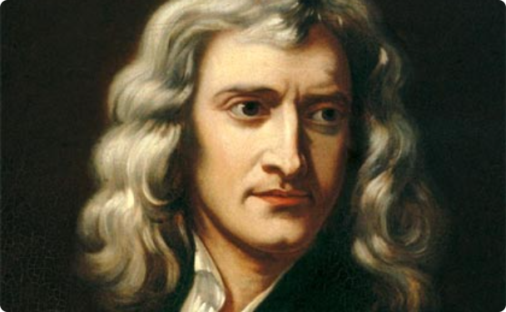
Ficha bibliografica de Isaac Newton
Nombre completo: Sir Isaac Newton
Fecha de nacimiento: 25 de diciembre de 1642 (según el calendario juliano, que luego se convirtió al calendario gregoriano)
Lugar de nacimiento: Woolsthorpe, Lincolnshire, Inglaterra
Contribuciones destacadas: Formuló las leyes del movimiento y la ley de la gravitación universal, realizó investigaciones en matemáticas, óptica y astronomía.
Obras notables: "Philosophiæ Naturalis Principia Mathematica" (Principia), "Opticks," entre otras.
Logros: Es considerado uno de los científicos más influyentes de la historia y uno de los fundadores de la física moderna.

Slide 7
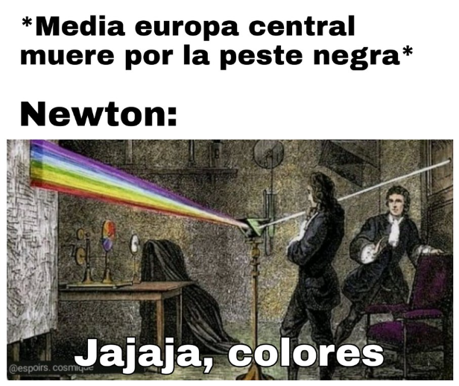
¿Qué hizo Isaac Newton durante la cuarentena?
Durante la cuarentena por la peste bubónica en 1665-1666, Isaac Newton se retiró a su hogar en Woolsthorpe y aprovechó ese tiempo para realizar investigaciones y trabajos científicos significativos. Durante este período, desarrolló sus primeros trabajos en cálculo, óptica, y comenzó a formular sus leyes del movimiento.

Slide 8
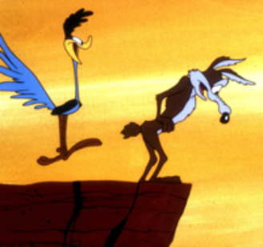
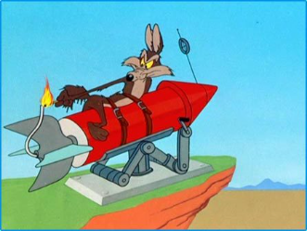
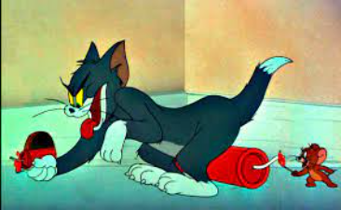
Ejemplos de Dibujos Animados que no cumple las Leyes de Newton:
Primera ley:
Todo cuerpo suspendido en el espacio permanecerá en el espacio hasta que se de cuenta de su situación. De esta manera, cuando el Coyote esta a punto de atrapar al Correcaminos, voltea hacia abajo y nota que no hay suelo alguno que pisar. Así cae hasta convertirse en un punto y levanta una nube de polvo cuando toca tierra. Como el Correcaminos no mira hacia abajo, la gravedad no lo afecta.
Segunda Ley:
Todo cuerpo solido en movimiento permanecerá en movimiento hasta que algún material solido intervenga repentinamente. Como consecuencia, cuando el Coyote hace de si mismo un proyectil lanzado por un resorte o un cañón, su trayectoria es rectilínea y no parabólica, pues la aceleración de la gravedad no tiene efecto sobre el en este caso.
Tercera Ley:
Para cada acción hay una reacción, acá vemos como Tom introduce una dinamita en donde duerme Jerry y el como reacción prende otra dinamita detrás de Tom.

